Slide 1


一种基于屏幕空间的实时
光线追踪方法研究与应用
Research and Application of Real-Time
Ray Tracing Method based on Screen Space
答辩序号：33
答辩人： 庄正涛 指导老师： 高天寒教授
Notes:
尊敬的各位老师下午好，我是来自数字1801班的庄正涛，指导老师是高天寒教授，我的毕业设计题目是“一种基于屏幕空间的实时光线追踪方法研究与应用”。

Slide 2
目录 /
CONTENT
01
研究背景及意义
02
需求分析
03
方法设计及实现
04
研究成果及应用
05
方法测试及总结
Notes:
本次答辩主要分围绕以下五个部分展开。

Slide 3
01
研究背景及意义
Research Background and Significance
Notes:
首先是第一部分：研究背景及意义

Slide 4
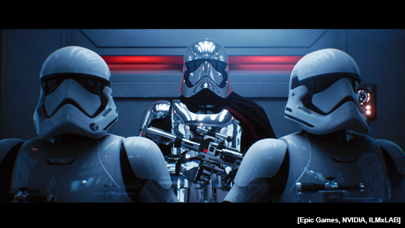
背景与意义
需求分析
设计及实现
成果及实现
测试与总结
研究背景及意义
混合渲染管线
充分利用光栅化、计算着色器和光线追踪各自的优势，针对渲染管线中的不同阶段择优使用不同的技术。
次世代游戏
实时光线追踪技术
模拟光线在空间中的传播过程从而计算各种不同的视觉效果。
全局光照技术
计算场景中的直接光照效果和间接光照效果。
《星球大战》实时渲染结果
Notes:
近年来，主流的游戏引擎也在传统光栅化渲染管线的基础上，在部分阶段中使用了全新的光线追踪技术来获取更加真实的画面细节。
其中基于实时光线追踪的全局光照技术是其中的重要组成部分之一。

Slide 5
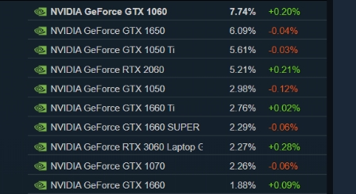
背景与意义
需求分析
设计及实现
成果及实现
测试与总结
研究背景及意义
离线光线追踪
计算复杂度过高，并不适用于实时图形应用。
依赖原生硬件支持，且对硬件性能要求较高，进一步提升了用户成本
硬件光线追踪
屏幕空间
光线追踪
屏幕空间场景几何信息有限，计算复杂度较低，
将光线追踪技术和屏幕空间算法的优势相结合。
Steam显卡硬件调查（2022.3）
Notes:
经典的离线光线追踪因其计算复杂度过高，并不适用于实时应用。
近年来，由英伟达提出的RTXGI等技术则依赖原生硬件支持，进一步提升了用户成本。
而屏幕空间中的几何信息有限，且计算复杂度较低。
因此本方法的核心思路就是将光线追踪技术和屏幕空间算法的优势相结合，从直接光照的渲染结果出发，在屏幕空间中进行光线步进，计算场景中的间接漫反射光照，该方法简称为SSGI。
其核心优势在于可以在中低性能平台上提供高质量的动态全局光照效果。

Slide 6
02
需求分析
Demand Analysis
Notes:
然后是本方法的需求分析

Slide 7
背景与意义
需求分析
设计及实现
成果及实现
测试与总结
需求分析
实时全局光照
自定义渲染质量
纹理资源
G Buffer
Scene Color
更新策略：在相机分辨率发生改变的时候更新
兼容性
性能需求
Notes:
SSGI的核心需求分为四部分，分别是高质量实时全局光照；自定义渲染质量；开发工具以及渲染流程的兼容性，最后是对算法实现的性能要求。

Slide 8
03
方法设计及实现
Method Design and Implementation
Notes:
然后是本方法的核心内容：方法设计与实现

Slide 9
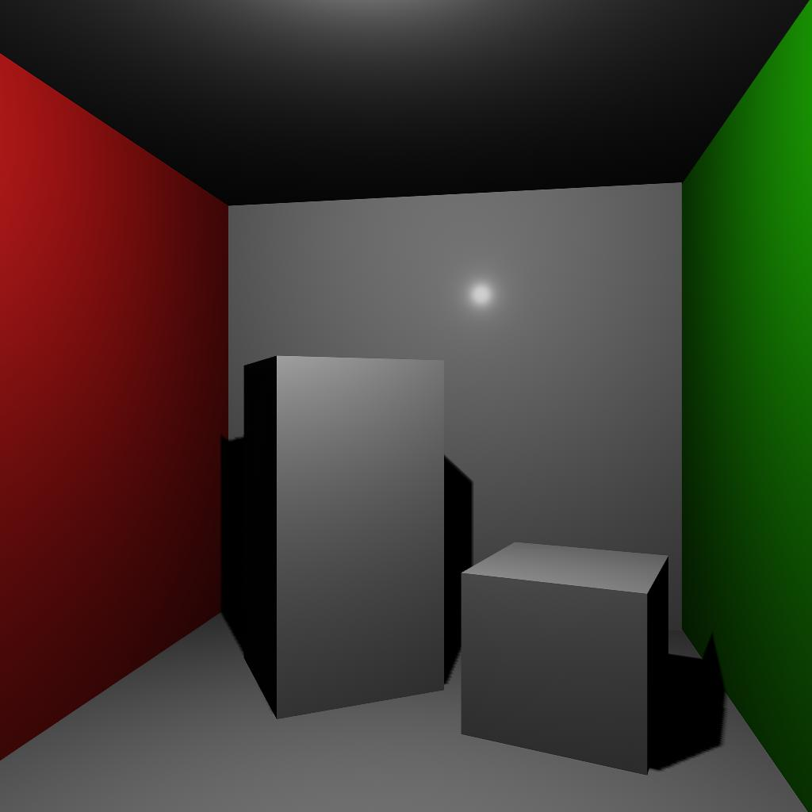
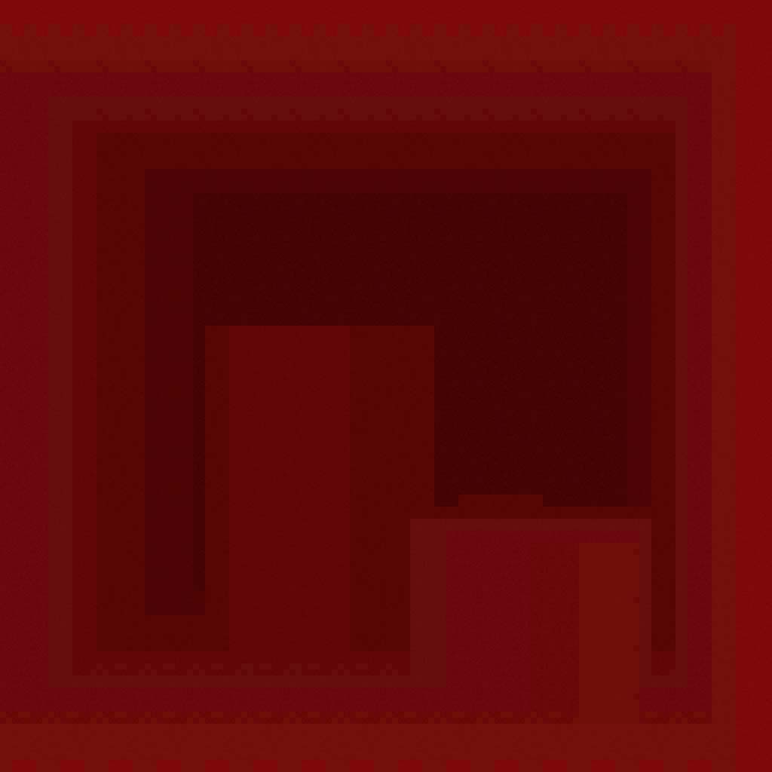
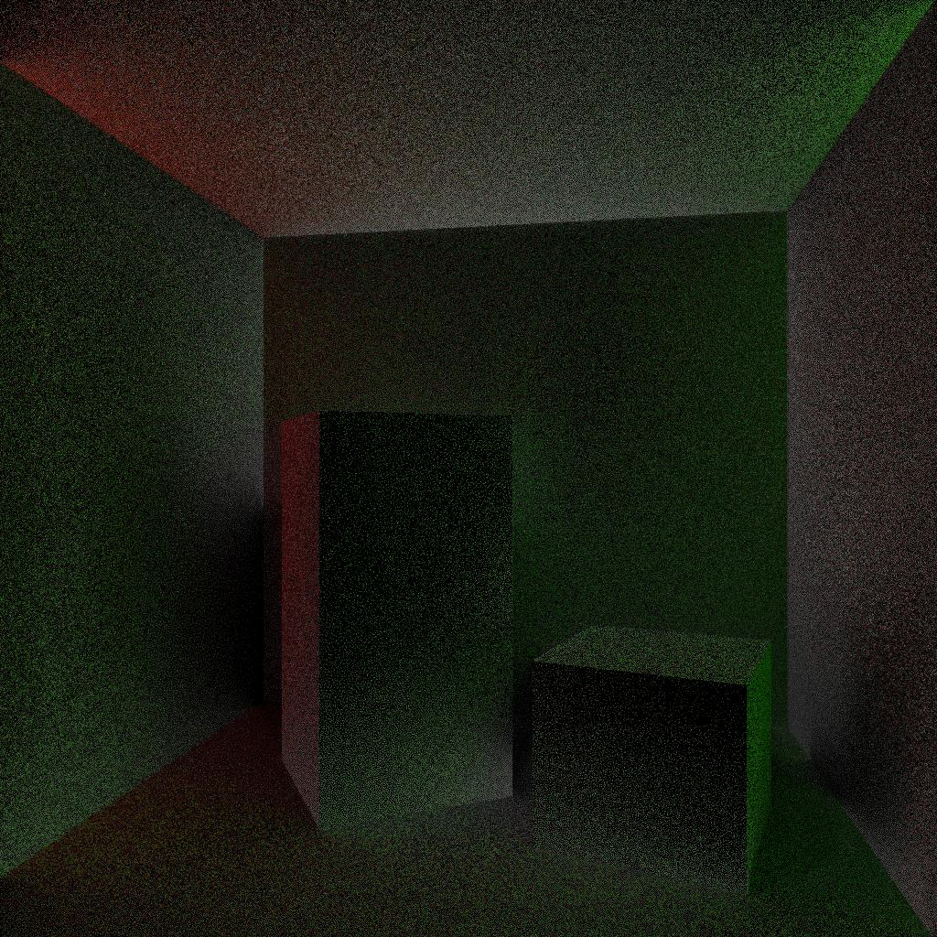
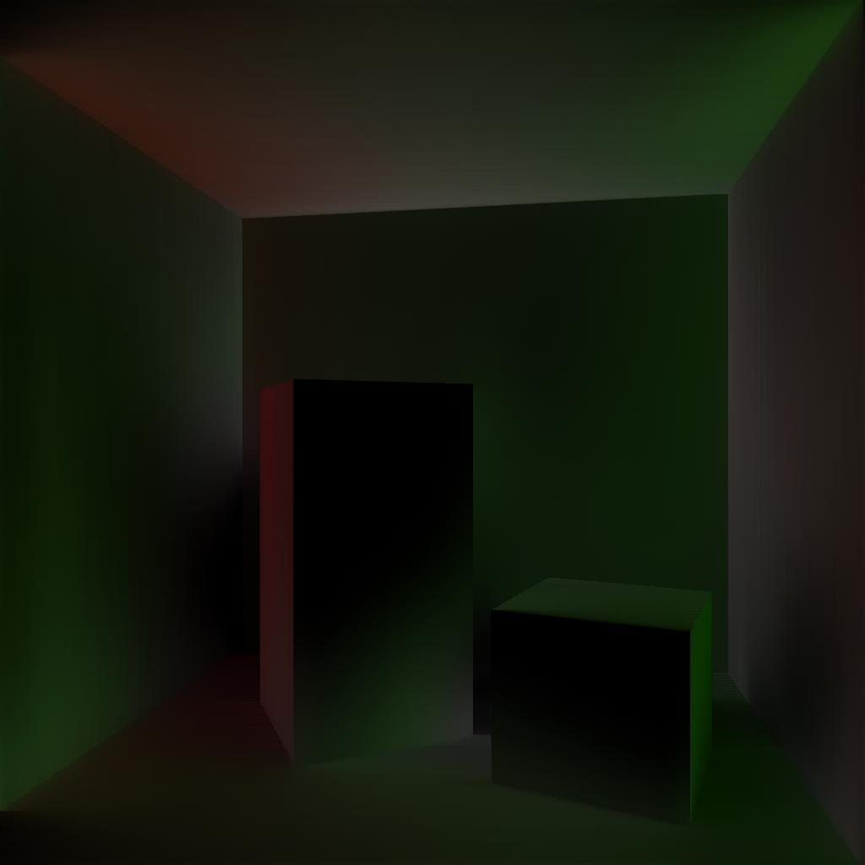
背景与意义
需求分析
设计及实现
成果及实现
测试与总结
SSGI整体流程
01
数据准备
02
加速结构构建
03
光线步进
04
降噪处理
创建纹理、矩阵等资源；设置相关渲染参数
构建层次Z缓冲
在屏幕空间中进行光线步进，并根据碰撞信息计算间接漫反射颜色
综合使用时域过滤和双边过滤对光线追踪结果进行降噪
Notes:
SSGI是在屏幕空间进行的，运行在后处理阶段。
由于屏幕空间中的场景几何信息以纹理形式给出，因此采用效率更高的光线步进作为具体的光线追踪方式。
整体流程分为四个阶段，分别是数据准备，加速结构构建，光线步进和降噪处理，以下对这四个阶段进行逐项介绍。

Slide 10
背景与意义
需求分析
设计及实现
成果及实现
测试与总结
数据准备
运行在CPU端
管理、更新、绑定各种纹理、矩阵资源和渲染参数
纹理资源
矩阵资源
渲染参数
G Buffer
Scene Color
更新策略：在相机分辨率发生改变的时候更新
各种变换矩阵
更新策略：实时更新
控制渲染质量的相关参数
更新策略：实时更新
Notes:
在数据准备阶段，需要为后续步骤准备各种资源：
其中纹理资源包括G Buffer的相关纹理，以及场景当前的渲染结果。
矩阵资源包括各种坐标变换矩阵。
渲染参数是一系列自定义渲染质量的配置参数。
其中不同的数据资源具有不同的更新策略。

Slide 11
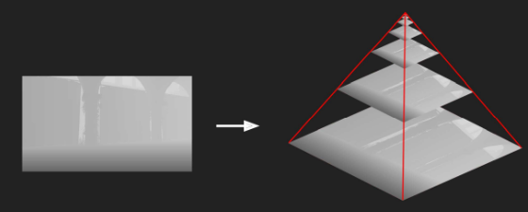
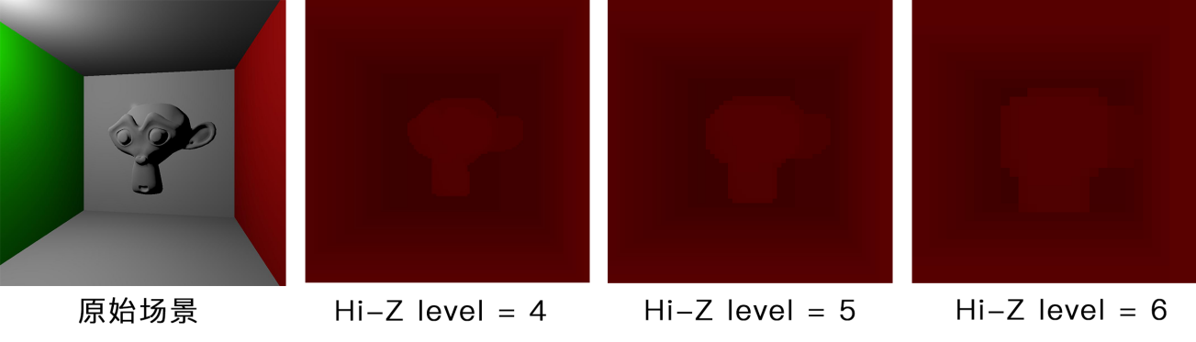
背景与意义
需求分析
设计及实现
成果及实现
测试与总结
加速结构构建
层次Z缓冲
（Hierarchical Z Buffer）
光线步进的质量和效率取决于步长选择
使用Hi-Z缓冲步进替代线性光线步进
使用单独一个Pass生成Hi-Z缓冲
存储在Texture的不同Mip Map层级中
Hi-Z缓冲区生成过程
Hi-Z缓冲区结果
Notes:
光线步进的步长选择直接决定了其质量和性能，为了兼具效率和准确性，本方法使用层次Z缓冲技术来动态选择下一次前进的步长。
具体做法是获取当前层级中四个相邻深度的最小值作为下一层级的深度，然后在步进过程中动态选择相应的层级来进行求交判断。

Slide 12
背景与意义
需求分析
设计及实现
成果及实现
测试与总结
光线步进
光线数据准备
生成采样方向+配置光线
计算相关坐标
生成切线空间基底
初始化数据
使用蓝噪声图生成上半球范围内的均匀采样方向
配置光线数据
额外优化
屏幕边缘渐隐
半分辨率追踪
处理碰撞信息
Hi-Z光线步进
根据碰撞信息对纹理进行采样
计算该方向贡献的漫反射光照
使用Hi-Z缓冲进行光线步进
获得与场景的碰撞信息
Notes:
在光线步进阶段，我们首先需要准备光线数据，如采样法线缓冲来构建切线空间基底等。
然后对着色点的上半球范围内进行均匀采样，这里通过采样蓝噪声贴图从而获得屏幕空间下的采样方向。
然后在屏幕空间下，使用Hi-Z缓冲来进行光线步进，并获取光线和场景的碰撞信息。
最后根据碰撞信息，计算该方向上贡献的间接漫反射光照。
除此之外，为了减弱屏幕空间算法的瑕疵，使用了基于像素UV坐标的 间接光照权重贡献来达到屏幕边缘渐隐的效果。
同时，可以在屏幕半分辨率下进行光线追踪，从而进一步减少整体性能消耗。

Slide 13
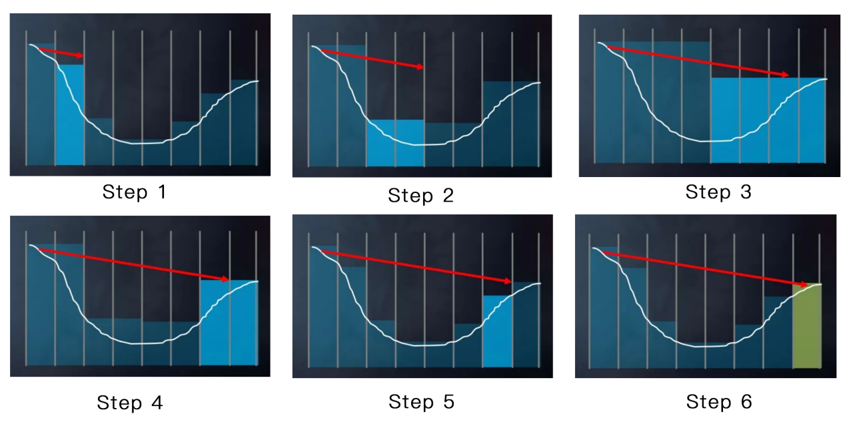
测试与总结
while(level>-1)
step through current cell;
if(above Z plane) ++level;
if(below Z plane) --level;
背景与意义
需求分析
设计及实现
成果及实现
Hi-Z加速
使用光线深度和像素深度判断光线是否与场景相交
恒定场景壳厚度
伪代码：
while(level>-1) step through current cell;
if(above Z plane) ++level;
if(below Z plane) --level;
Hi-Z步进算法步骤
Notes:
Hi-Z缓冲中的每个Texel相当于一个AABB包围盒，层级越低，其包围盒越小。
在具体的算法实现中，使用包围盒是否相交叉来判断光线和场景的位置关系，具体由光线方向和光线与像素之间的深度关系决定。
在判断光线是否和场景相交的时候，通常会进行范围限制。
这里为了进一步降低整体性能消耗，使用的是常量厚度，即认为场景中的所有表面都具有相同的厚度。
使用Hi-Z缓冲加速的光线步进，相对于线性光线步进一般可以提高3-5倍左右的速度。

Slide 14
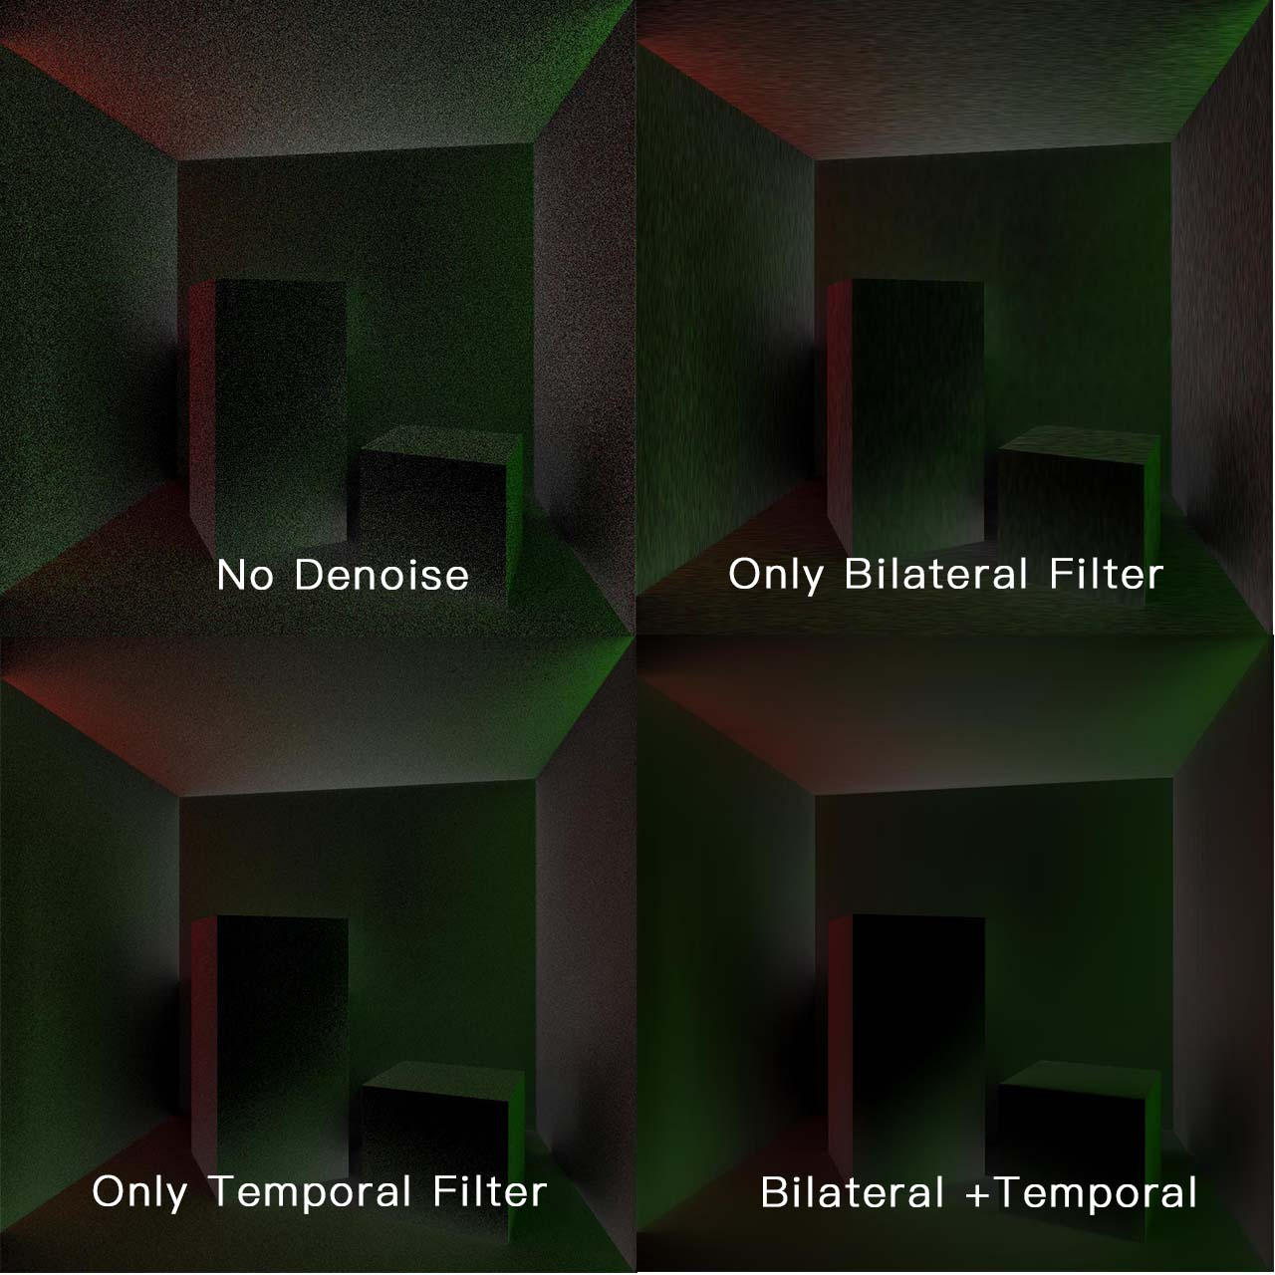
背景与意义
需求分析
设计及实现
成果及实现
测试与总结
降噪处理
时域过滤
双边过滤
采样Motion Vector
构建AABB裁剪盒子
Clamp处理
Combine输出
两次一维过滤
像素之间的深度差异作为权重
降噪处理结果（rayNums = 4，Steps = 32）
Notes:
光线追踪的结果是充满噪点的，我们需要对其进行额外的降噪处理。
时域过滤通过将之前一帧的信息和当前帧进行混合，来对当前帧进行降噪处理。
为了避免像素颜色差距过大，因此会通过构建AABB裁剪盒子来计算颜色的范围。
双边过滤采用了像素间的深度差异作为权重，将时域过滤的渲染结果再进行横向和纵向两次双边过滤。

Slide 15
04
研究成果及应用
Research Achievements and Applications
Notes:
第四部分是研究成果及应用

Slide 16
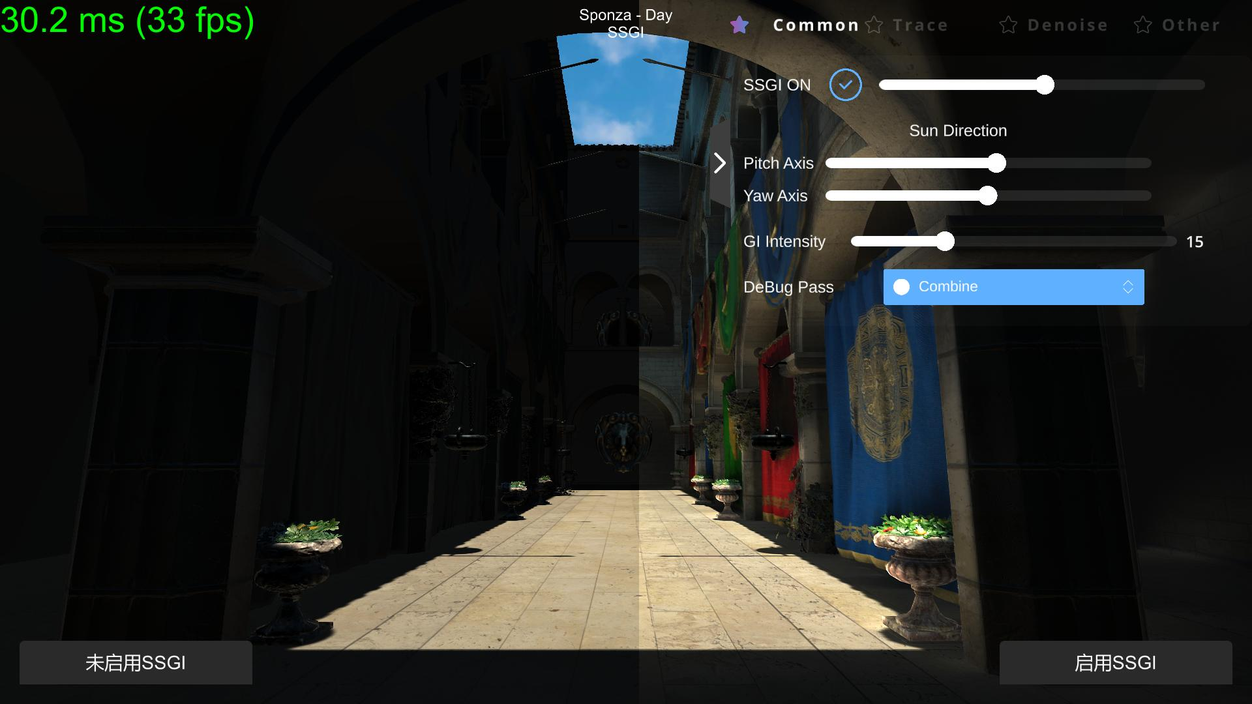
测试与总结
while(level>-1)
step through current cell;
if(above Z plane) ++level;
if(below Z plane) --level;
背景与意义
需求分析
设计及实现
成果及实现
用户交互模块
相机控制
动态UI参数控制
实时画面预览
画面效果对比
渲染参数显示
用户交互模块
Notes:
本文中的方法在Unity引擎内置渲染管线中的延迟渲染路径中进行了实现，在经典的Sponza场景中对方法进行了测试与应用，并为其添加了动态UI控制模块。

Slide 17
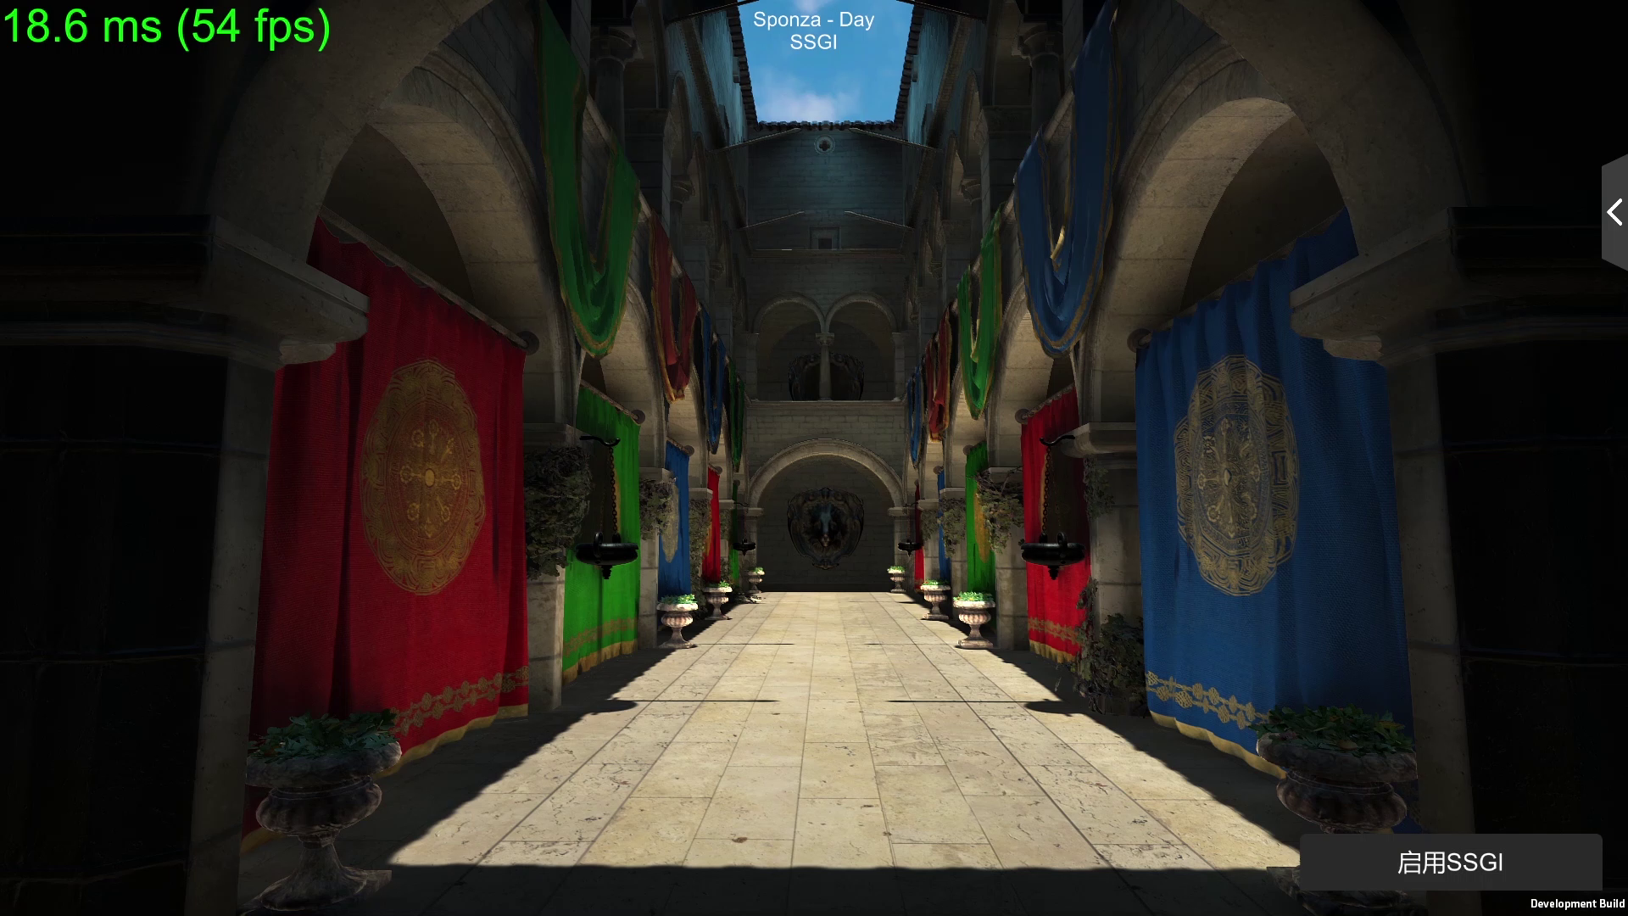
测试与总结
while(level>-1)
step through current cell;
if(above Z plane) ++level;
if(below Z plane) --level;
背景与意义
需求分析
设计及实现
成果及实现
视频成果演示
Notes:
整个场景中仅有一盏方向光，该视角下面数为110万面。
关闭SSGI后，场景中仅有直接光照效果。
可以实时对比画面表现，SSGI提供的间接漫反射光照将场景剩余部分都照亮了。
通过滑动条调整方向光方向，可以预览场景中的光照效果变化。
这里是降噪面板，在关闭两种降噪方式之后，画面上出现了大量的噪点。
这里是光线追踪面板，可以通过调整光线数量和光线步进次数来获得不同质量的渲染结果。
也可以在半分辨率下进行光线追踪，一般可以提高3-5帧。
这是一些其他视角下的光照效果。

Slide 18
05
方法测试及总结
Methods Test and Summary
Notes:
最后是方法的测试和总结

Slide 19
测试与总结
while(level>-1)
step through current cell;
if(above Z plane) ++level;
if(below Z plane) --level;
背景与意义
需求分析
设计及实现
成果及实现
性能测试
不同渲染参数设置下的性能表现
序号 | SSGI是否开启 | 光线数量 | 最大光线步进次数 | 光线追踪分辨率 | SSGI平均渲染耗时（ms） | 平均帧数
1 | 否 | 0 | 0 | 0 | 0 | 95
2 | 是 | 4 | 16 | Full | 1.2 | 75
3 | 是 | 4 | 32 | Full | 1.8 | 70
4 | 是 | 8 | 16 | Full | 1.7 | 62
5 | 是 | 8 | 32 | Full | 2.1 | 50
6 | 是 | 16 | 32 | Full | 2.5 | 35
7 | 是 | 16 | 64 | Full | 2.9 | 23
8 | 是 | 16 | 64 | Half | 2.6 | 26
9 | 是 | 32 | 64 | Full | 3.7 | 12
10 | 是 | 32 | 64 | Half | 3.1 | 14
Notes:
使用相同场景对方法进行了性能测试，测试平台为5年前的中端游戏本，其搭载的显卡为移动版的1070，在如今属于中低性能显卡。
方法整体性能表现良好，在光线数量为8，最大步进次数为32的时候可以兼顾运行效率和画面表现。
可以动态调整渲染参数来适应不同性能的平台。

Slide 20
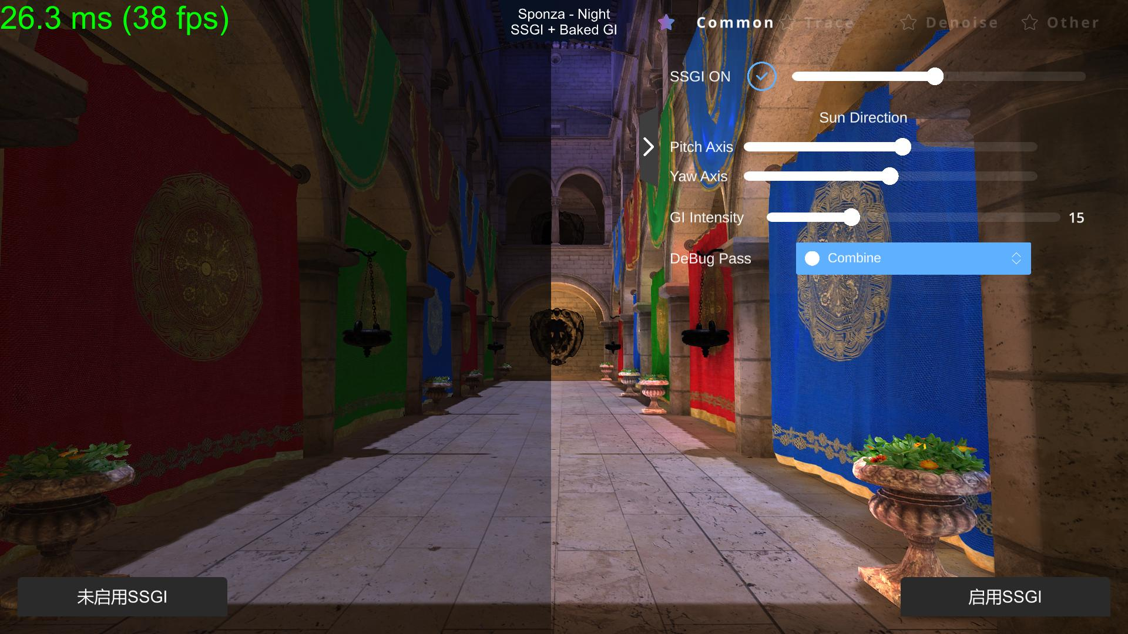
背景与意义
需求分析
设计及实现
成果及实现
测试与总结
总结与展望
总结
整体效率较高
兼容性较强
不建议作为单一间接光来源，可以和烘焙光照叠加使用
展望
重要性采样
烘焙光照+SSGI对比效果
Notes:
SSGI具有较高的效率和兼容性，可以在中低性能平台上良好运行。
但是和其他屏幕空间效果一样，如果SSGI是场景中唯一的间接光来源，那么当亮表面和大物体在进出视野的时候，会造成画面的光照变化。
因此SSGI最好是与其他间接光照技术结合使用，例如基于预计算的GI技术。
将SSGI和烘焙光照叠加使用可以减少屏幕空间算法的瑕疵，因此和一些商用游戏引擎中一样，建议将SSGI用来改善场景中的间接光照而不是唯一的间接光照来源。
在未来的进一步优化中，可以增加重要性采样来进一步提升采样效率。

Slide 21
敬请老师批评指正
TAHNKS FOR WATCHING
Notes:
本次答辩到此结束。
其中还存在一些不足和缺陷，请老师批评指正。

